Slide 1
第三章
多维随机变量及其分布
§3.5 二维随机变量函数的分布

Slide 2







§2.12 二维随机变量函数的分布
本节讨论的问题：
已知二维随机变量
的联合分布，
求随机变量
的分布.

Slide 3







§2.12 二维随机变量函数的分布
1.和的分布
 离散随机变量和的分布
●
（注意:

Slide 4



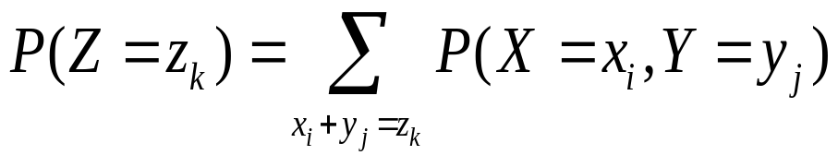
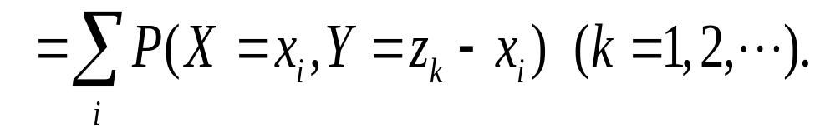
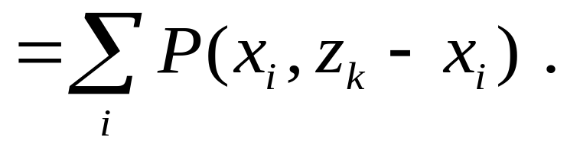
§2.12 二维随机变量函数的分布
●

Slide 5

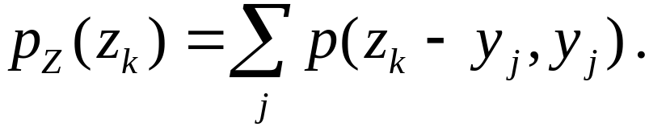

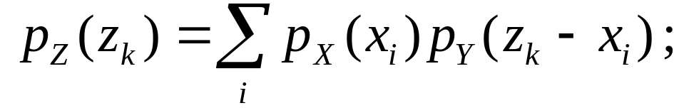
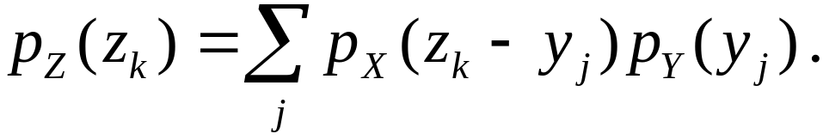
§2.12 二维随机变量函数的分布

Slide 6


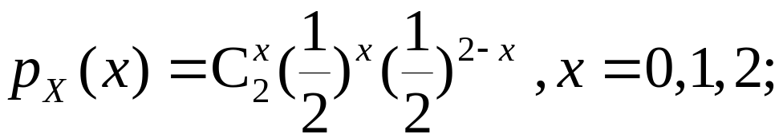
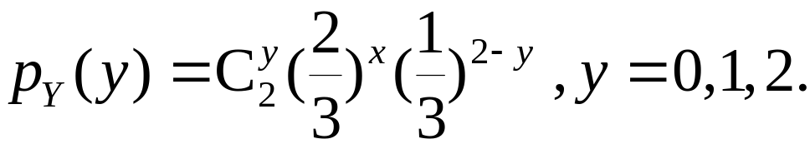










§2.12 二维随机变量函数的分布
[例1]
设随机变量
与
独立，
并且都服从二项分布：
求它们的和
的分布.
解:

Slide 7

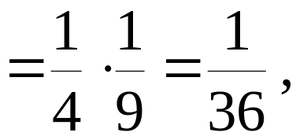

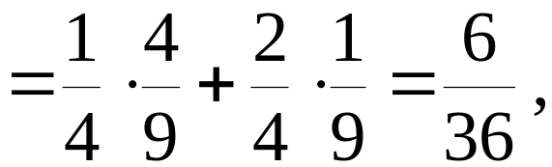
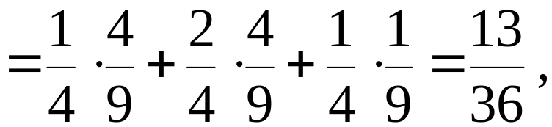
§2.12 二维随机变量函数的分布
显然，
随机变量
具有可能值
下面计算概率：

Slide 8
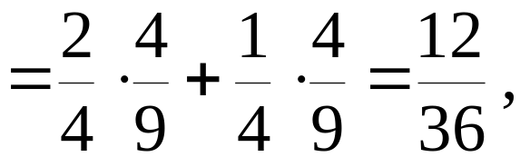
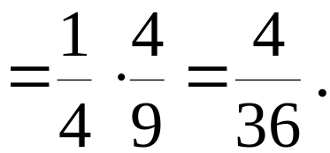










§2.12 二维随机变量函数的分布
所以，
的概率分布如下：

Slide 9
设X和Y相互独立，X~B(n₁,p),Y~B(n₂,p),求Z=X+Y 的分布.
[例2]
我们给出不需要计算的另一种证法:
回忆第二章对服从二项分布的随机变量所作的直观解释:
若X~ B(n₁,p),则X 是在n₁次独立重复试验中事件A出现的次数,每次试验中A出现的概率都为p.
同样，Y是在n₂次独立重复试验中事件A出现
的次数,每次试验中A出现的概率为p.

Slide 10
故Z=X+Y 是在n₁+n₂次独立重复试验中事件A出现的次数，每次试验中A出现的概率为p，于是Z是以（n₁+n₂，p）为参数的二项随机变量，即Z ~ B(n₁+n₂, p).

Slide 11
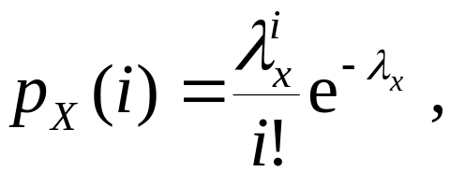

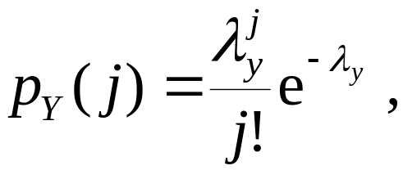


§2.12 二维随机变量函数的分布
[例3]
设随机变量
与
独立，
并且都服从泊松分布，
概率函数分别是
求它们的和
的分布.
解：
随机变量
也可以取得零和一切正整数值.
下面
计算概率函数：

Slide 12
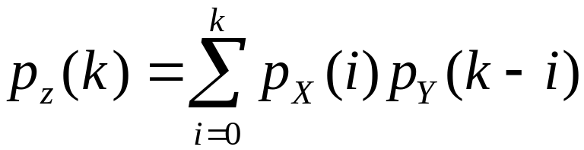
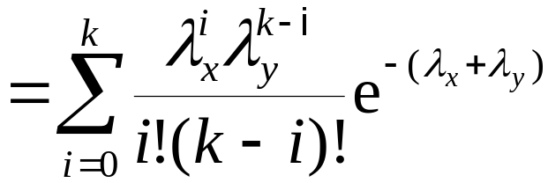
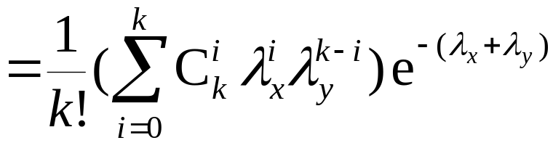
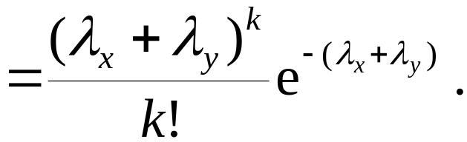

§2.12 二维随机变量函数的分布
服从泊松分布的独立随机变量的和也服从泊松分布,
并且具有分布参数

Slide 13
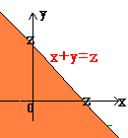
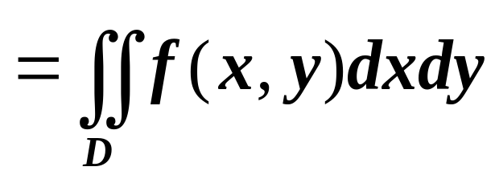
 连续随机变量和的分布
已知X和Y的联合密度为 f (x,y),求Z=X+Y的密度.
解: Z=X+Y的分布函数是:
F_{Z}(z)=P(Z≤z)=P(X+Y ≤ z)
这里积分区域D={(x, y): x+y ≤z}
是直线x+y =z 左下方的半平面.

Slide 14
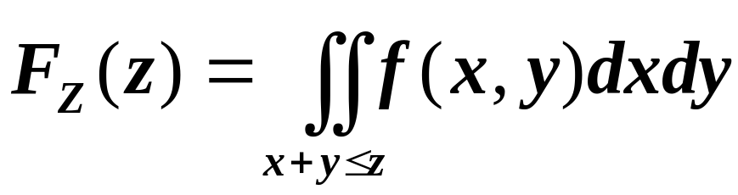
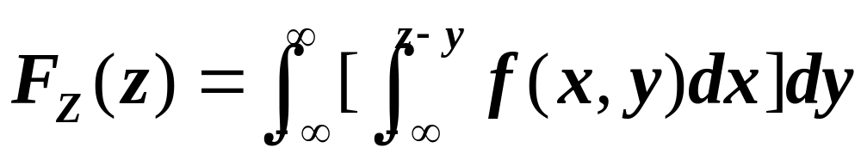
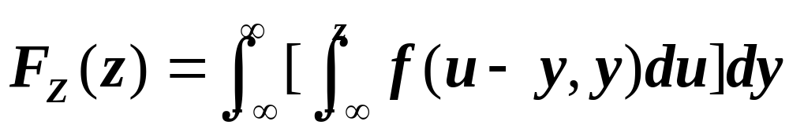
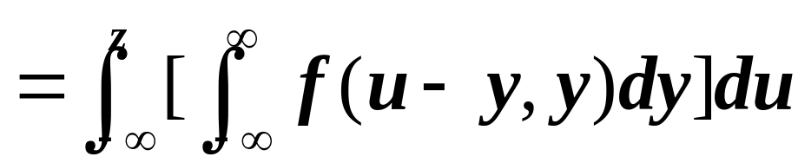
化成累次积分,得
变量代换
固定z和y,对方括号内的积分作变量代换, 令x=u-y,得
交换积分次序

Slide 15
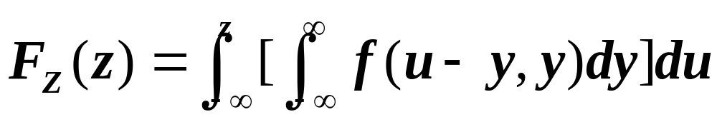
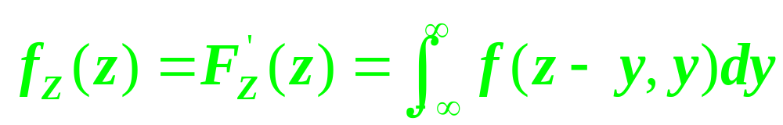
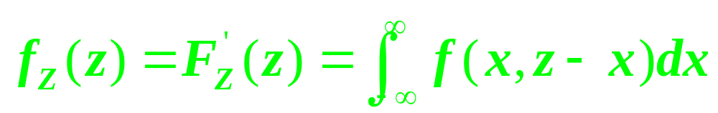
由概率密度与分布函数的关系, 即得Z=X+Y的概率密度为:
由X和Y的对称性, f_{Z} (z)又可写成
以上两式即是两个随机变量和的概率密度的一般公式.

Slide 16
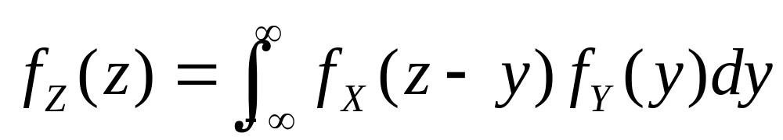
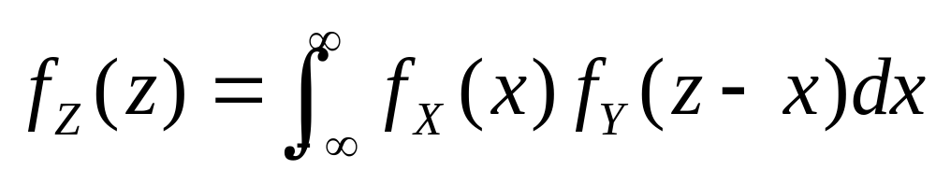
特别，当X和Y独立，设(X,Y)关于X,Y的边缘密度分别为f_{X}(x) , f_{Y}(y) , 则上述两式化为:
这两个公式称为卷积公式 .
下面我们用卷积公式来求Z=X+Y的概率密度

Slide 17
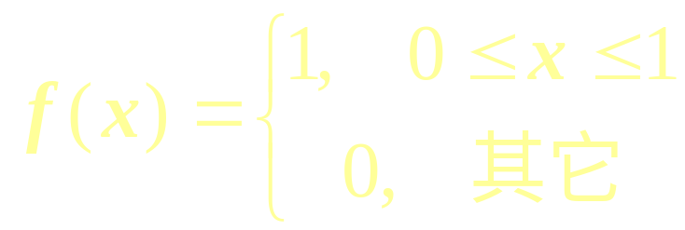
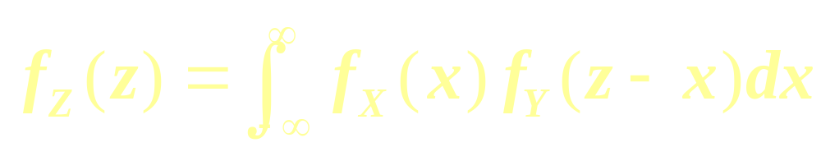
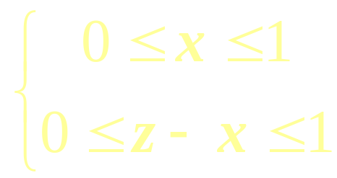
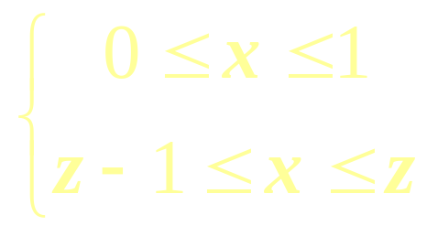
例4 若X和Y 独立,具有共同的概率密度
求Z=X+Y的概率密度 .
解: 由卷积公式
为确定积分限,先找出使被积函数不为0的区域
也即

Slide 18
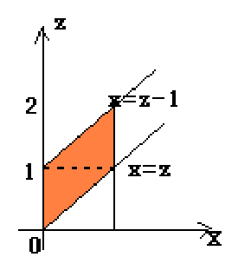
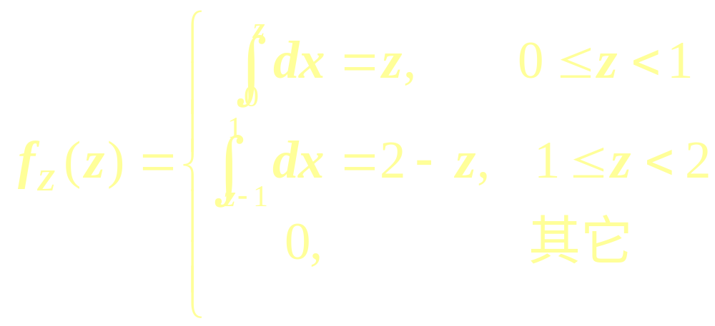
为确定积分限,先找出使被积函数不为0的区域
也即
如图示:
于是

Slide 19
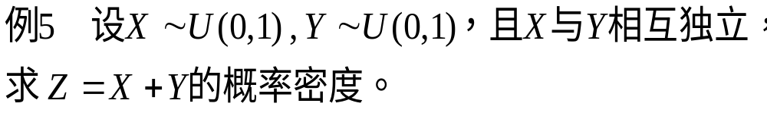
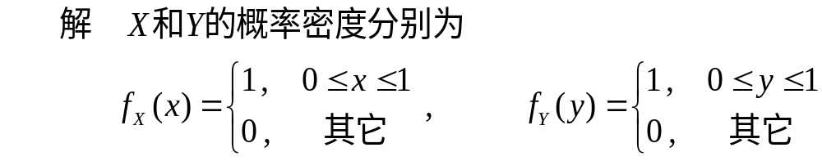
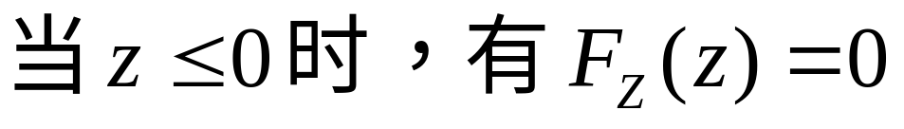
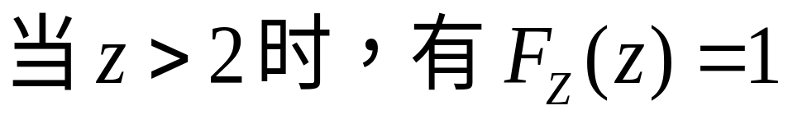
所以 随机变量Z的取值区间为[0,2].

Slide 20

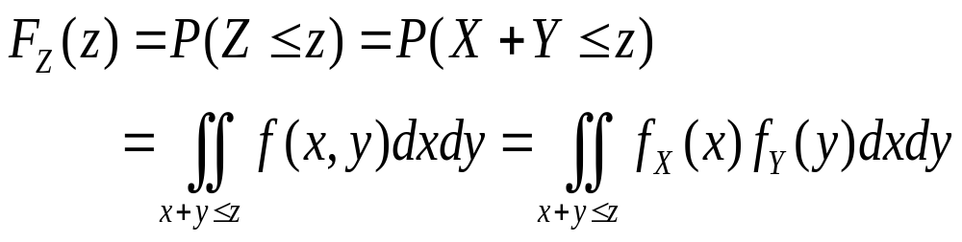
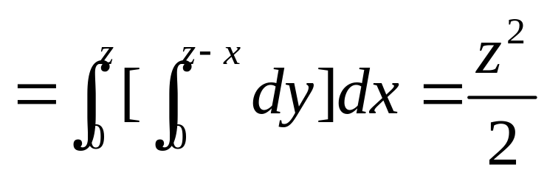

Slide 21

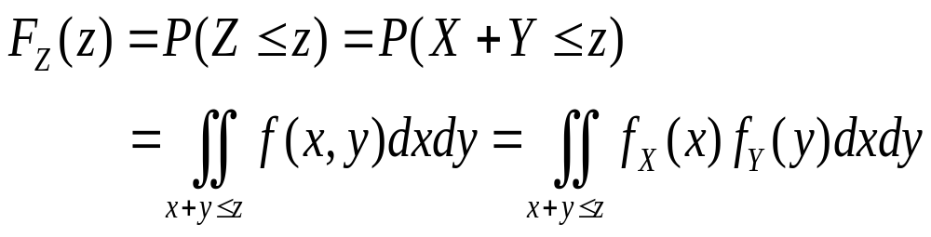
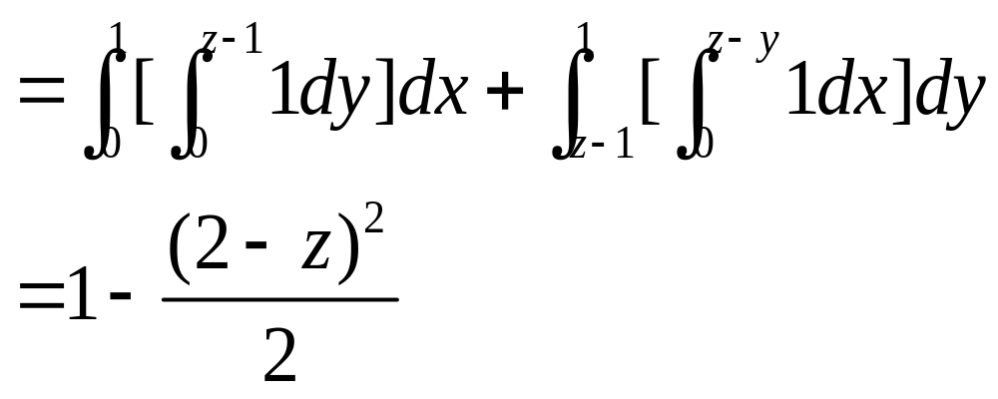

Slide 22
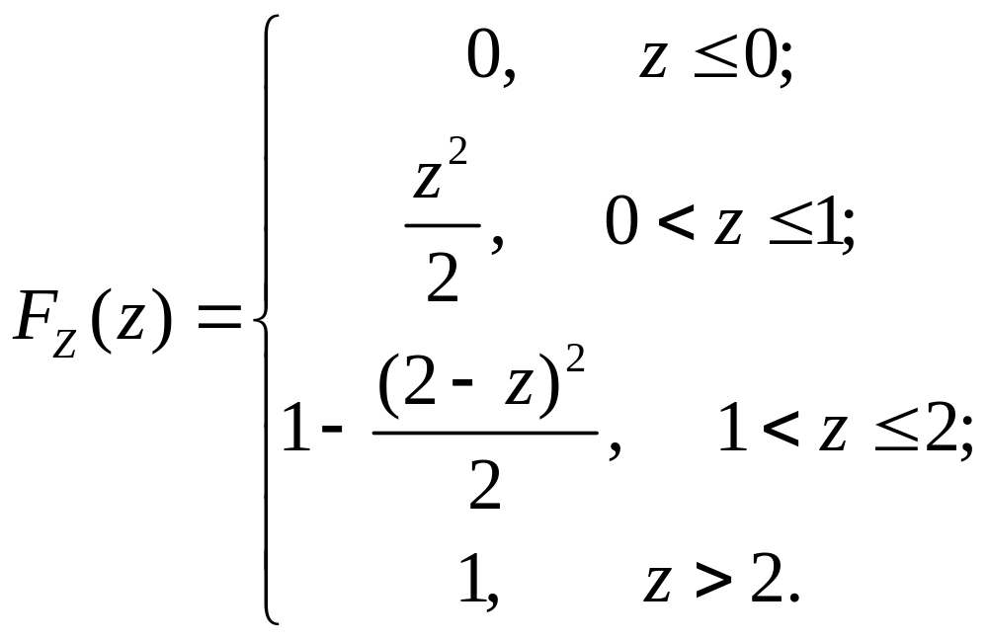
所以，随机变量Z的分布函数为

Slide 23
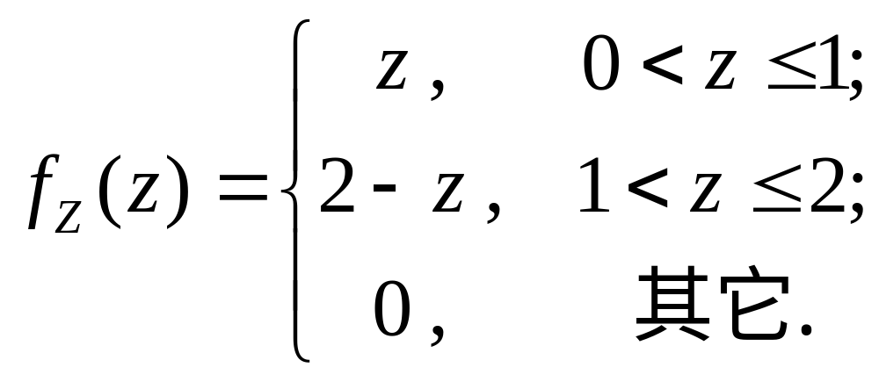
求导可得随机变量Z的概率密度为

Slide 24

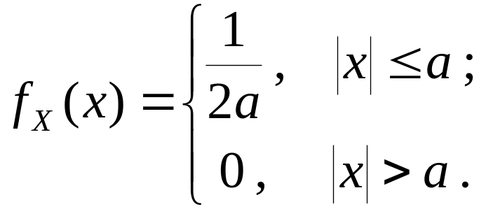
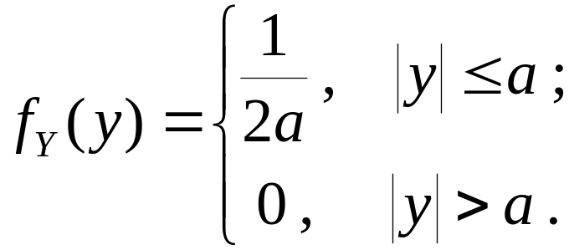
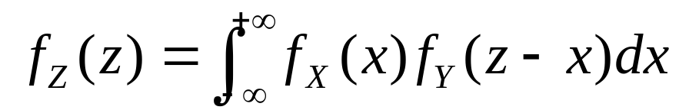
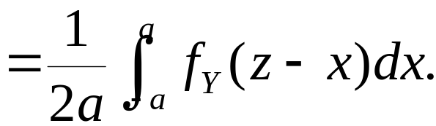
§2.12 二维随机变量函数的分布
[例6]
设随机变量
与
独立，
并且都在区间
上服从均匀分布，
求它们的和
的分布.
解:
易知
及
的概率密度分别是
于是

Slide 25










§2.12 二维随机变量函数的分布
得到
现在分四种情况来讨论：
（1）
当
时，
（2）
当
时，
把积分区间分成子区间
及
被积
函数在第一子区间上等于零，
在第二子区间上等于

Slide 26







§2.12 二维随机变量函数的分布
所以得到
（3）
当
时，
把积分区间分成子区间
及
被积函
数在第一子区间上等于
在第二子区间上等于零；
所以得到

Slide 27




§2.12 二维随机变量函数的分布
当
（4）
时，
综上所述，
随机变量
的概率密度为
[辛普森（Simpson）分布]

Slide 28


教材上例4 请自已看. 注意此例的结论：
若X和Y 独立,具有相同的分布N(0,1),则Z=X+Y服从正态分布N(0,2).
若X和Y 独立,
结论又如何呢?
用类似的方法可以证明:
此结论可以推广到n个独立随机变量之和的情形,请自行写出结论.

Slide 29
更一般地, 可以证明:
有限个独立正态变量的线性组合仍然服从正态分布.

Slide 30








§2.12 二维随机变量函数的分布
2.最大值与最小值的分布
 的分布

Slide 31

其概率密度为

Slide 32









§2.12 二维随机变量函数的分布

Slide 33






§2.12 二维随机变量函数的分布
 的分布

Slide 34

其概率密度为

Slide 35


§2.12 二维随机变量函数的分布

Slide 36





解 由题设，X与Y的概率密度为
它们的分布函数为

Slide 37



Slide 38



Slide 39






例7 设随机变量 分别表示独立的电子元件
的寿命，且 分别服从参数为 的指
数分布，求仪器由这两个元件按下列3种情况
连接时寿命的概率密度.其中
(1) 串联; (2) 并联; (3) 备用.
解: 的概率密度分别为

Slide 40







从而它们的分布函数分别为
(1)串联时，仪器寿命为
而
故

Slide 41





从而 的概率密度为
(2)并联时，仪器寿命为

Slide 42







(2)备用时，仪器寿命为
由卷积公式

Slide 43



解 X和Y的概率密度分别为

Slide 44



它们的分布函数分别为
概率密度为

Slide 45



概率密度为

Slide 46



Slide 47





例8 设随机变量X₁,X₂相互独立,并且有相同的几何分布: P(X_{i}=k)=p(1-p)^{k-1} , k=1,2, … ( i =1,2)
求Y=max(X₁,X₂)的分布 .
解一: P(Y=n)= P(max(X₁,X₂)=n)
=P(X₁=n, X₂≤n)+P( X₂ =n, X₁ <n)
记1-p=q
n=0,1,2,…

Slide 48






解二: P(Y=n)=P(Y≤n)-P(Y≤n-1)
=P(max(X₁,X₂) ≤ n )-P(max(X₁,X₂) ≤n-1)
=P(X₁≤ n, X₂≤n)-P( X₁ ≤ n-1, X₂ ≤ n-1)
n=0,1,2,…

Slide 49





离散型
离散型二维 r.v.的函数
例9 设二维 r.v. ( X,Y )的概率分布为
p_{ij}
-1 1 2
X
Y
-1
0
求
的概率分布

Slide 50




解 根据( X,Y )的联合分布可得如下表格：
P
( X,Y )
(-1,-1)
(-1,0)
(1,-1)
(1,0)
(2,-1)
(2,0)
X +Y
-2 -1 0 1 1 2
X -Y
0 -1 2 1 3 2
X Y
1 0 -1 0 -2 0
Y / X
1 0 -1 0 -1/2 0

Slide 51







故得
-2 -1 0 1 2
X+Y
P
-1 0 1 2 3
X - Y
P

Slide 52







-2 -1 0 1
X Y
P
-1 -1/2 0 1
Y /X
P

Slide 53




§2.12 二维随机变量函数的分布
小 结
1. 两个独立随机变量和的分布的卷积公式:

Slide 54



§2.12 二维随机变量函数的分布
2. 独立随机变量最大值与最小值分布：
3. 个独立同分布随机变量最大值与最小值分布：

Slide 55

§2.12 二维随机变量函数的分布
思考题

Slide 56

















§2.12 二维随机变量函数的分布

Slide 57






§2.12 二维随机变量函数的分布

